Slide 1

第二章 程序设计语言概述
北京邮电大学计算机学院
通信软件工程中心 张艳梅
ymzhang@bupt.edu.cn
QQ:11102556

Slide 2
编程语言?
编程语言（programming language），是用来定义计算机程序的形式语言。它是一种被标准化的交流技巧，用来向计算机发出指令。一种计算机语言让程序员能够准确地定义计算机所需要使用的数据，并精确地定义在不同情况下所应当采取的行动。
  最早的编程语言是在电脑发明之后产生的，当时是用来控制提花织布机及自动演奏钢琴的动作。在电脑领域已发明了上千不同的编程语言，而且每年仍有新的编程语言诞生。很多编程语言需要用指令方式说明计算的程序，而有些编程语言则属于声明式编程，说明需要的结果，而不说明如何计算。
编程语言的描述一般可以分为语法及语义。语法是说明编程语言中，哪些符号或文字的组合方式是正确的，语义则是对于编程的解释。

Slide 3
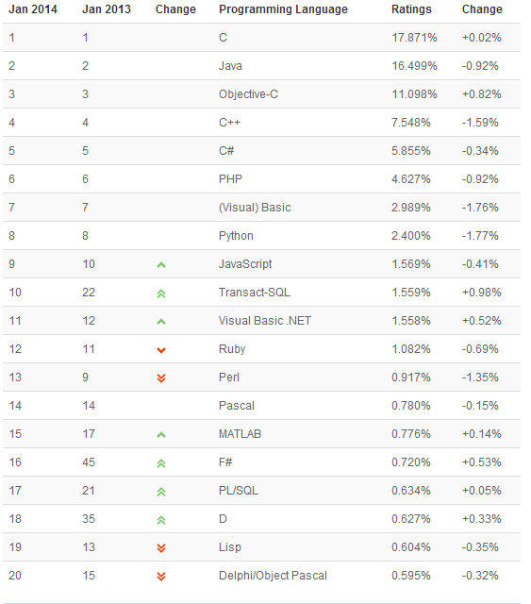
编程语言排行(2014年1月)

Slide 4
C语言特点
C编程语言的起源
C语言是贝尔试验室的Dennis Ritchie于1969~1973年间创建的。美国国家标准学会（ANSI）在1989年颁布了ANSI C的标准，后来使C语言标准化成了国际标准化组织（ISO）的责任。这些标准定义了C语言和一系列函数库，即所谓的“C标准库”。Kernighan和Rritchie在他们的经典著作中描述了ANSI C，这本著作被人们满怀感激地称为“K&R”。用Ritchie的话来说，C语言是“古怪的、有缺陷的，但也是一个巨大的成功”。为什么会成功呢？
1、C语言与Unix操作系统关系密切。C语言从一开始就是作为一种用于Unix系统的程序设计语言而开发出来的。大部分Unix内核，以及所有支撑工具和函数库都是用C语言编写的。20世纪70年代后期到80年代初期，Unix在高等院校兴起，许多人开始接触C语言并喜欢上了它。因为Unix几乎全部是用C编写的，所以可以很方便地移植到新的机器上，这种特点为C和Unix赢得了更为广泛的支持。

Slide 5
C语言特点
2、C语言小而简单。掌控C语言设计的是一个人而非一个协会，因此这是一个简洁明了、没有什么冗赘的一致的设计。K&R这本书用了大量的例子和练习描述了完整的C语言及其标准库，而全书不过261页。C语言的简单使它相对而言易于学习，也易于移植到不同的计算机上。
3、C语言是为实践目的设计的。C语言是为实现Unix操作系统而设计的。后来，其他人发现能够用这门语言无障碍地编写他们想要的程序。
C语言是系统级编程的首选，同时它也非常适用于应用级程序的编写。然而，它也并非适用于所有的程序员和所有的情况。C语言的指针是造成困惑和程序错误的一个常见原因。同时，C语言还缺乏对非常有用的抽象（例如类、对象和异常）的显式支持。像C++和Java这样针对应用级程序的新程序设计语言解决了这些问题。

Slide 6
经典的C和其他热门语言（1）
C++语言被称作“C with Classes” ，具有面向对象特性的C语言增强版。
Java 编程语言的风格十分接近C、C++语言。继承了 C++ 语言面向对象技术的核心，舍弃了很多C++的复杂功能。
C#仿照java，继承了C和C++强大的性能，同时又以.NET 框架类库作为基础，拥有类似Visual Basic的快速开发能力。
Objective-C是在C的基础上，加入面向对象特性扩充而成的编程语言。主要应用于Mac OS X和iOS。

Slide 7
经典的C和其他热门语言（2）
PHP是一种在服务器端执行的嵌入HTML文档的脚本语言，风格类似于C语言，语法混合了 C、Java、Perl 以及 PHP 自创语法。
Visual Basic是一种由微软公司开发的包含协助开发环境的事件驱动编程语言，特点是易用。
Python是面向对象的直译式编程语言（结合了C的习惯）, 能够很轻松的把用其他语言制作的各种模块（尤其是C/C++）轻松地联结在一起。
Perl借取了C和脚本语言的特性，最初是当做一种 Unix 的脚本语言设计的。
JavaScript是嵌入在HTML文档中的动态网页脚本语言，由C--语言发展而来。

Slide 8
程序设计语言的演化
高级语言
第四代语言
符号语言
机器语言
与具体机器有关
20世纪50年代，Grace Hopper发明了符号语言，即用符号表示不同的机器语言指令。
与自然语言相似,从程序员所需功能考虑,高度抽象了机器指令.
面向问题的语言.用户只需告知系统做什么，而无需说明怎么做，程序就能够自动生成算法，自动进行处理。

Slide 9
Hello world 程序
#include <stdio.h>
int main()
{
printf("hello, world\n");
return 0;
}
hello.c 源程序

Slide 10
程序需要翻译！
hello程序的生命周期是从一个高级C语言程序开始的，因为这种形式能够被人读懂。然而，为了在系统上运行hello.c程序，每条语句都必须被其他程序转化为一系列的低级机器语言指令。然后这些指令按照一种称为可执行目标程序的格式打好包，并以二进制磁盘文件的形式存放起来。目标程序也成为可执行目标文件。
在Unix系统上，从源文件到目标文件的转化是由编译器驱动程序完成的：unix> gcc -o hello hello.c
在这里，GCC编译器驱动程序读取源程序文件hello.c，并把他翻译成一个可执行目标文件hello。这个翻译的过程可分为四个阶段完成，如图所示。执行这四个阶段的程序（预处理器、编译器、汇编器和链接器）一起构成了编译系统（compilation system）。

Slide 11
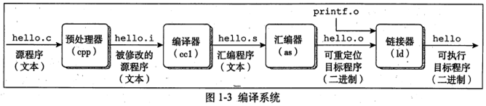
C程序的翻译过程
预处理：根据以字符#开头的命令，修改原始的C程序。例：将#include<stdio.h>修改为 系统头文件stdio.h的内容。
编译：将hello.i翻译成汇编语言程序hello.s。汇编语言以一种标准的文本格式描述了低级机器语言指令。
汇编：将hello.s翻译成机器语言指令,打包成一种叫做可重定位目标程序的格式。
链接：hello程序调用了printf库函数，此函数有一个printf.o目标文件，将此文件合并到hello.o中就得到了可执行目标文件。

Slide 12
了解翻译过程大有益处
有一些重要的原因促使程序员必须知道编译系统是如何工作的，其原因如下：
1、优化程序性能。现代编译器是成熟的工具，通常可以生成很好的代码。但为了在C程序中做出好的编码选择，我们需要了解编译器将不同的C语句转化为机器代码的方式。例：switch是否总比一系列if-else高效？函数调用的开销多大？while循环比for循环更有效吗？指针引用比数组索引更有效吗？为什么重新排列算数表达式的括号就能运行得更快？
2、理解链接时出现的错误。根据经验，一些最令人困扰的程序错误往往都与链接器操作有关，尤其当你试图构建大型的软件系统时。例如：链接器报告无法解析一个引用，这是什么意思？静态库和动态库的区别是什么？排列库的顺序有什么影响？
3、避免安全漏洞。多年来，缓冲区溢出错误是造成大多数网络和Internet服务器上安全漏洞的主要原因。因为很少有人能理解限制他们从不受信任的站点接收数据的数量和格式的重要性。学习安全编程的第一步就是理解数据和控制信息存储在程序栈上的方式所引起的后果。

Slide 13
可执行程序的运行过程
此刻，hello.c源程序已经被编译系统翻译成了可执行目标文件hello，并存放在磁盘上。要想在Unix系统上运行该可执行文件，我们将它的文件名输入到命令行界面（shell）中：
  unix>./hello
  hello,world
  unix>
shell是一个命令行解释器，它输出一个提示符，等待你输入一个命令行，然后执行这个命令行。如果该命令行的第一个单词不是一个内置的系统命令，那么shell就会假设这是一个可执行文件的名字，它将加载并运行这个文件。

Slide 14
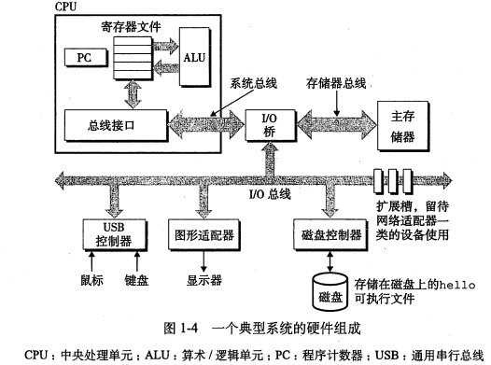


可执行程序的运行过程

Slide 15
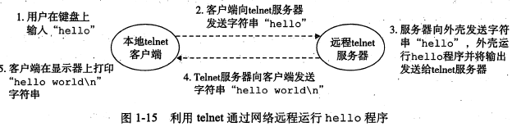
可执行程序在网络中的运行过程

Slide 16
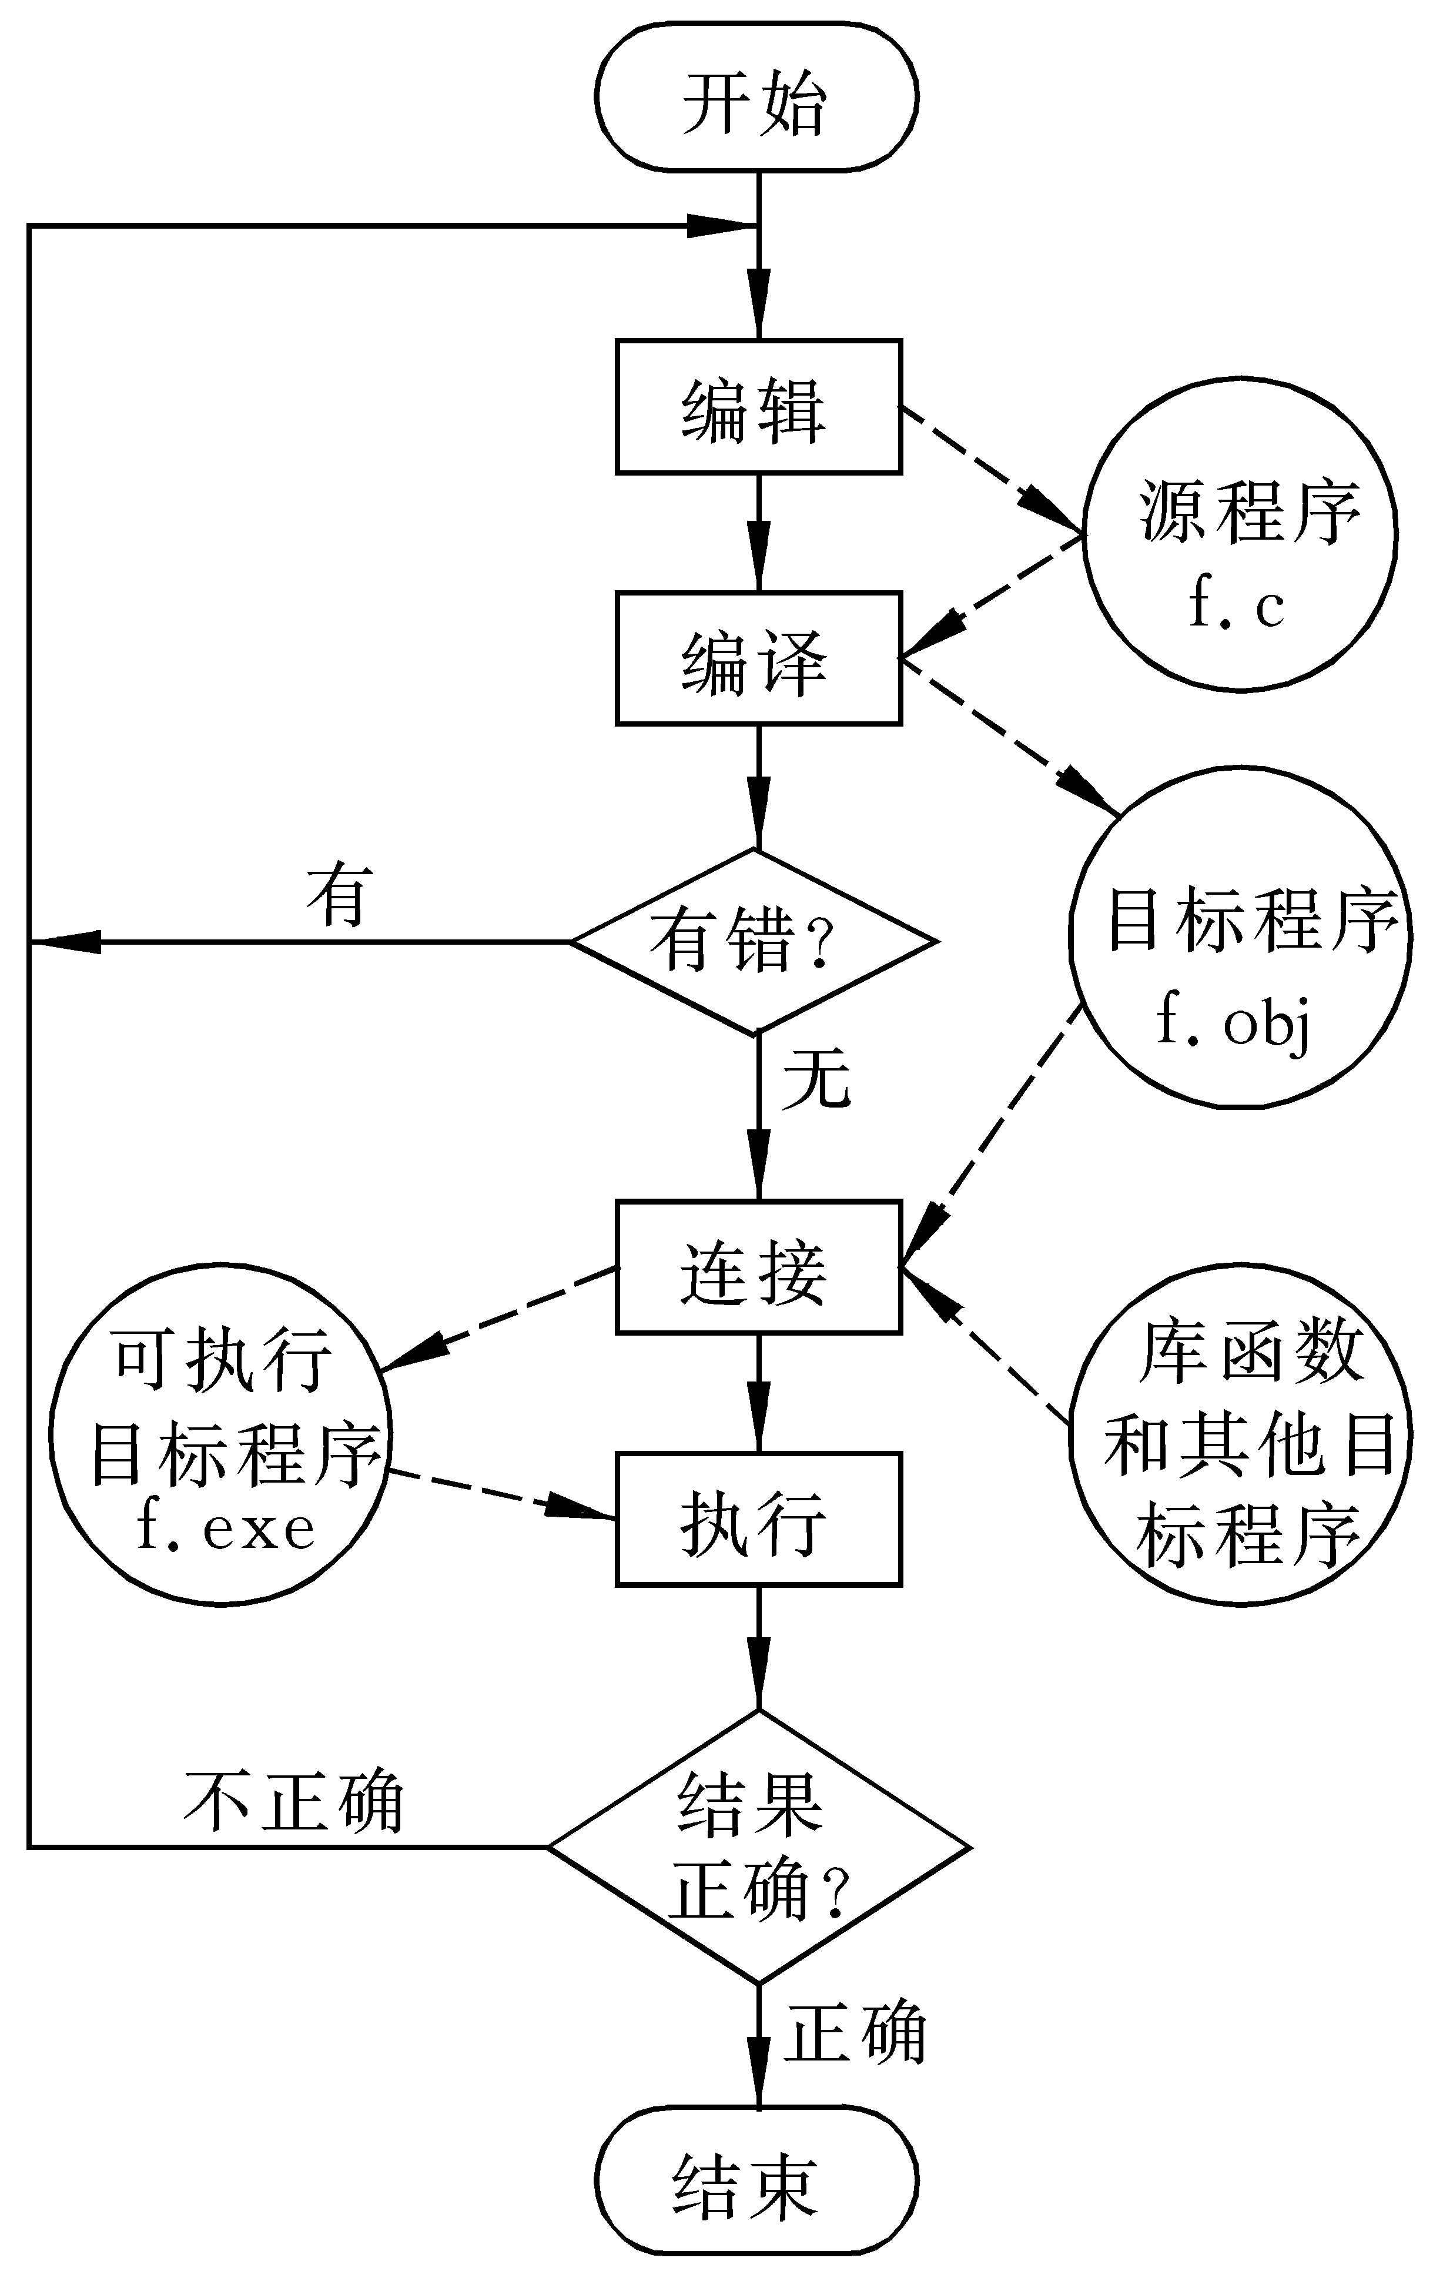
Ｃ程序的上机步骤
上机输入与编辑源程序
对源程序进行编译
与库函数连接
运行目标程序

Slide 17
Ｃ程序的开发环境
目前使用的大多数C编译系统都是集成环境(IDE)的。可以用不同的编译系统对C程序进行操作。
常用的有Dev C++、Code Block、CFree、VC等。
Dev C++：易用、直观，但停止升级服务了。
Code block: 开放软件，颇受欢迎。
CFree: 类似VC界面，比VC小巧。
Visual C++：对程序员支持较好，但集成在Visual Studio中，安装包大。

Slide 18


